Slide 1
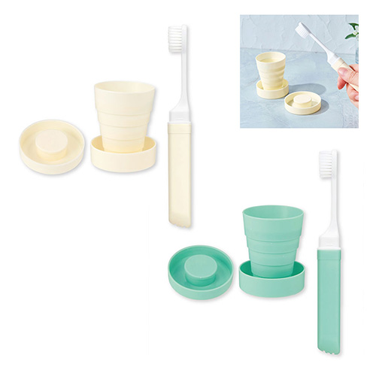


【提案書】
携帯エチケットセット1組
特徴
コップと歯ブラシがセットになった、携帯用エチケットセット。小さく折り畳めるので、旅行や外出時に重宝します。コップのフタの裏はピルケースになっているので、薬も持ち歩けます。
納期
納期スペース
仕様
カラー展開：オフホワイト、ライトグリーン
素材：携帯コップ/ポリプロピレン 携帯歯ブラシ/ポリブチレンテレフタレート・ポリプロピレン 収納ポーチ/PVC
サイズ：携帯コップ/口径5cm 高さ7cm(使用時) 直径6cm 高さ2.3cm(収納時) 携帯歯ブラシ/全長17.5cm(組み立て時) 全長10.5cm(収納時) 収納ポーチ/約13×12cm
包装：収納ポーチ入り
お見積
お見積りスペース

